Slide 1
Jak vyznačit cestu do školy - NÁVOD
Podporuje hlavní město Praha.

Slide 2
Ahoj!
Tvoje škola se zapojila do programu
BEZPEČNÉ CESTY DO ŠKOLY.
To proto, aby ulice okolo školy byly bezpečné, aby se všechny děti v pořádku dostaly do školy i zpátky domů. A taky aby tam děti i rodiče chodili rádi .
Potřebujeme zjistit, kudy děti do školy chodí a kde se třeba bojí. Pomůžeš nám?

Slide 3
Nakreslíme spolu do mapy, kudy chodíš do školy PĚŠKY, NEBO JEZDÍŠ NA KOLOBĚŽCE NEBO NA KOLE. Tu část cesty, kterou jedeš tramvají, autobusem, metrem, vlakem nebo autem do mapy nekresli.
Otevři si v internetovém prohlížeči stránku www.mapy.cz.
Bude to vypadat asi takhle:

Slide 4
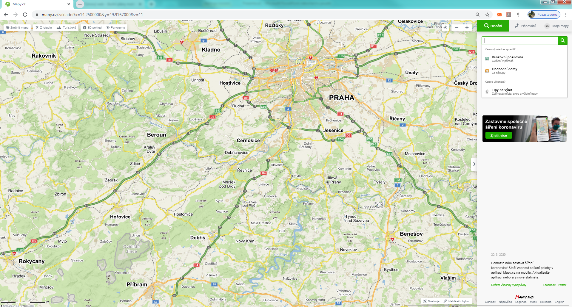
Klikni na kartu Plánování
(jestli nevidíš panel nástrojů, musíš nejdřív kliknout na tuhle šipku, která bude úplně na kraji okna)

Slide 5
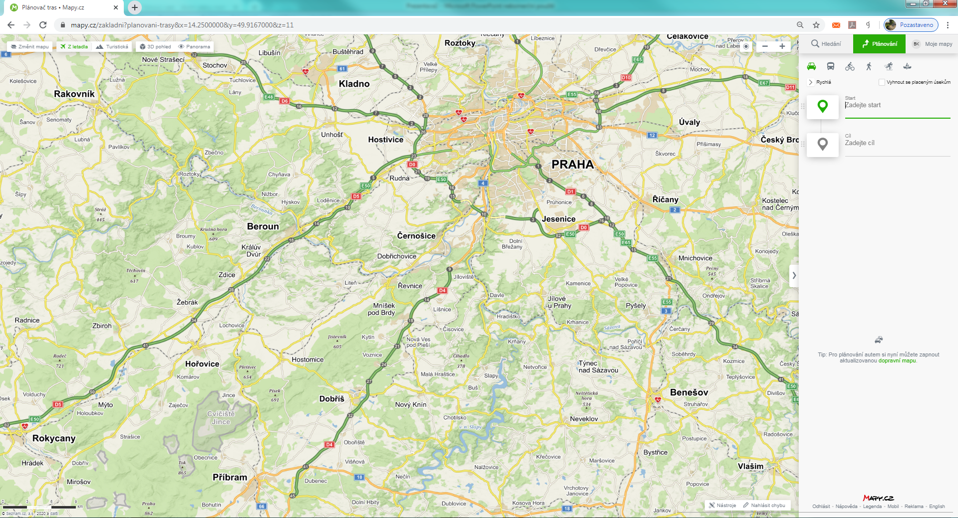
Sem napiš ulici, kde bydlíš (nebo odkud jdeš pěšky).
Sem napiš ulici, kde je tvoje škola.
Ještě musíš označit, že chceš najít cestu pěšky.

Slide 6
Tohle je cesta, kterou najde mapa. Umísti šipky START a CÍL na správná místa.
Chodíš jinudy, než našly mapy? Nevadí cestu můžeš upravit takhle:

Slide 7
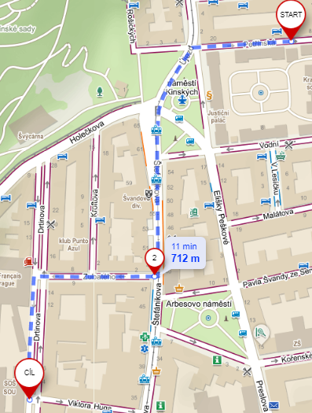
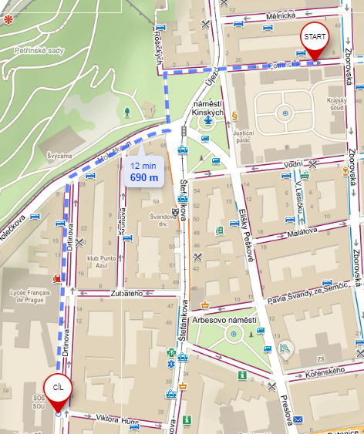
Chytneš myší cestu kdekoliv mezi startem a cílem, držíš a táhneš na místo, kudy chodíš.
třeba tady
tady pustíš
A máš novou cestu, bodů můžeš přidat kolik chceš.

Slide 8
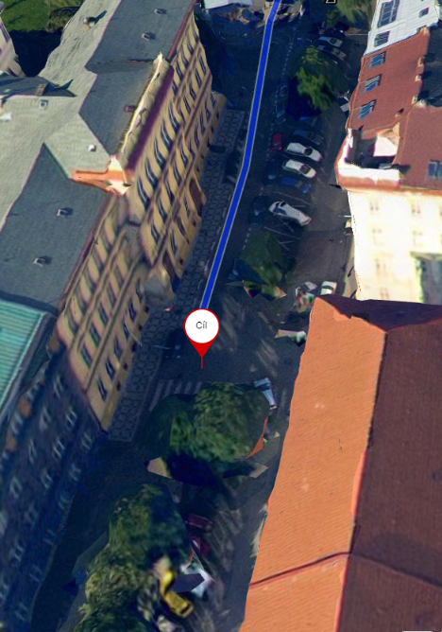
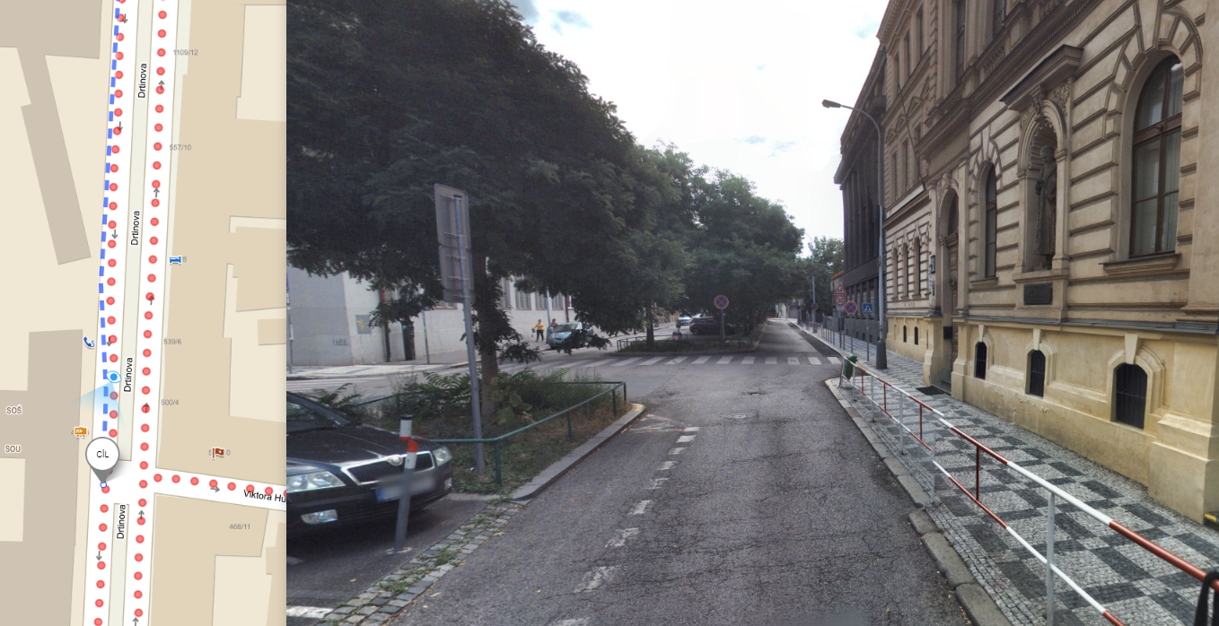
Nemůžeš si vzpomenout, kudy vlastně chodíš? Nevadí, zkus si to připomenout:

Slide 9
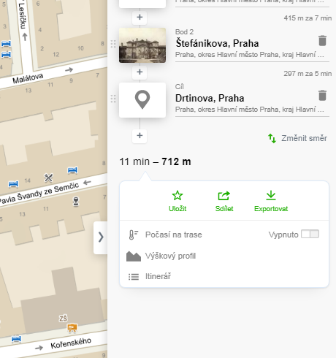
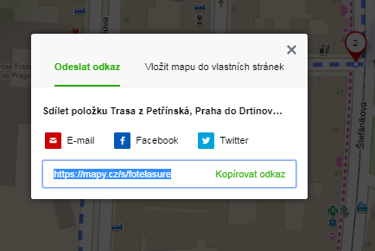
Výslednou trasu pošli učiteli.
A to buď přes tlačítko E-mail,
nebo zkopírováním odkazu do zprávy.
Ještě se zamysli, kde se cestou cítíš nebezpečně, protože tam třeba jezdí moc aut, nemáš kde přejít, nevidíš za křižovatku nebo se tam bojíš. Seznam nebezpečných míst také pošli svému učiteli. Díky za pomoc!

